Slide 1

PART 1 – NUCLEAR PHYSICS
2 RADIOACTIVITY
2.1 Radioactive decay
2.2 Alpha decay
2.3 Beta decay
2.4 Gamma decay
2.5 Fission
2.6 Two-Proton Decay
Istituzioni di fisica nucleare e subnucleare – Corso A – Silvia Leoni

Slide 2
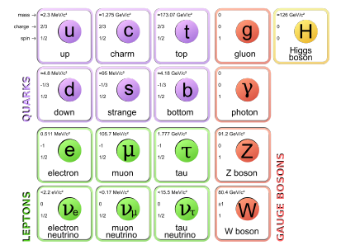
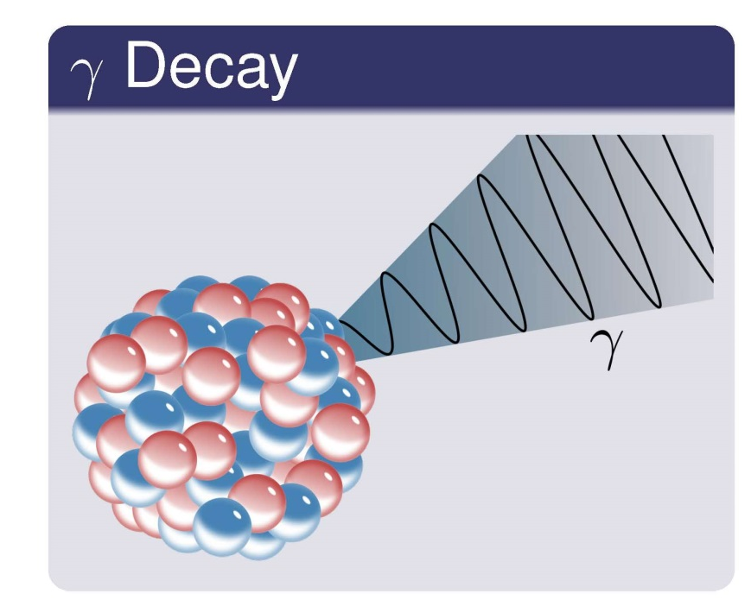
Characteristics of γ decay
γ-decay is an electromagnetic process where the nucleus decreases in excitation energy, but does not change proton or neutron numbers
This decay process only involves the emission of photons
(γ-rays carry spin 1 and have no mass)
^{EM radiation}
^{keV-...20 MeV}
Photons are the mediators of the
electromagnetic interaction

Slide 3
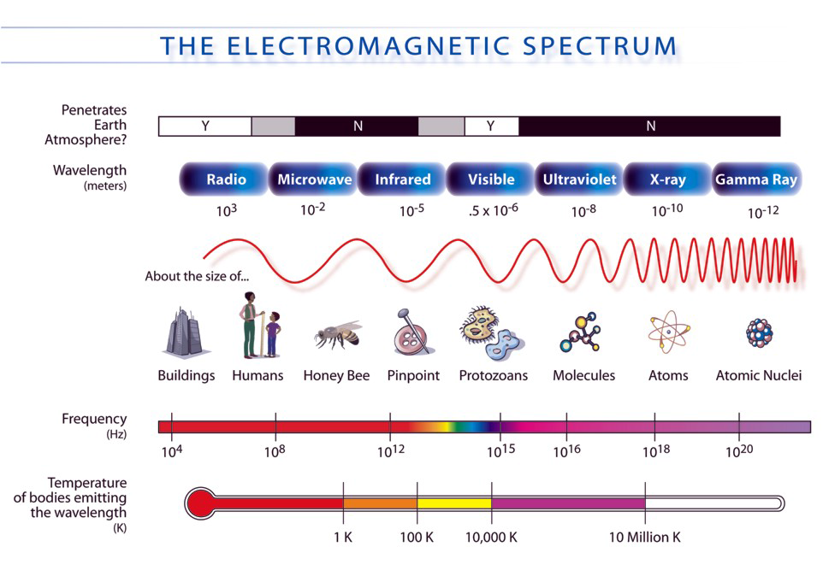
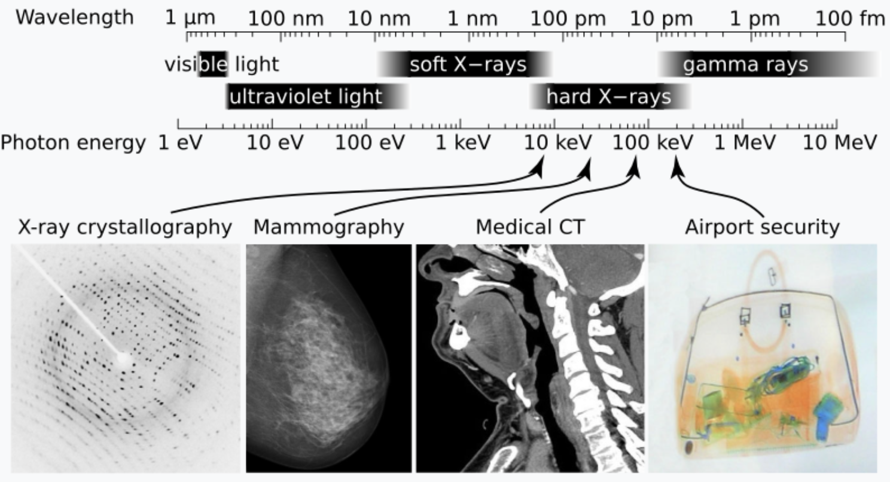

Slide 4
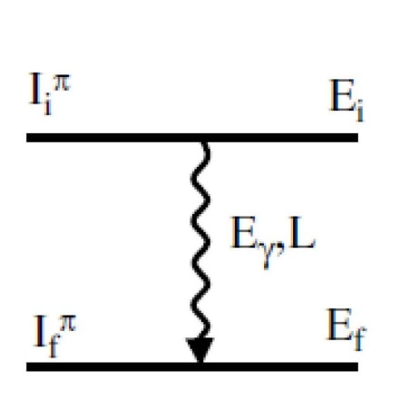

Electromagnetic decay modes of nuclear excited states
in competition with with γ
for Eγ > 2 m_{e} = 1.022 MeV
in competition with γ
for low Eγ
MOST probable
Pair conversion coefficients
E0 transitions: ΔL=0
no γ emission possible
e⁺ - e⁻ pair
Angular distribution with spin oriented
Angular correlations
Polarization effects
γ-rays
Electron conversion coefficients
E0 transitions: ΔL=0
no γ emission possible
electron conversion
M
L
K
$${}_{Z}^{A}{X_{N}^{∗}}→{}_{Z}^{A}{X_{N}^{\left(∗\right)}}$$

Slide 5
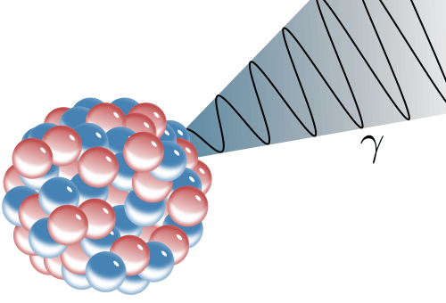
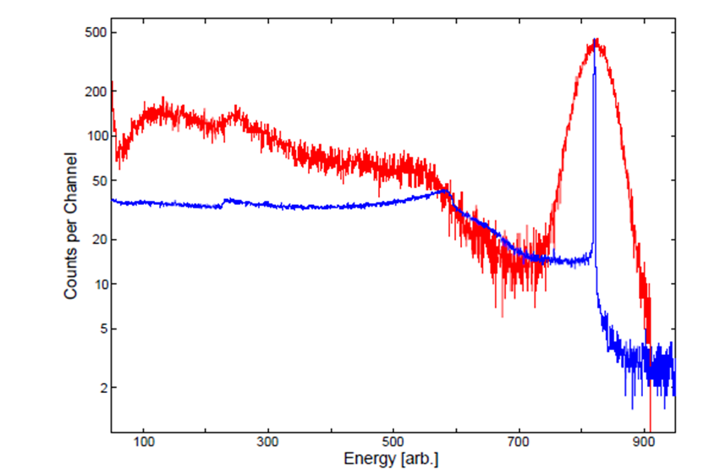

γ decay mode
Gamma-ray emission is usually the dominant decay mode of nuclear excited states
  Measurements of γ-rays allow to deduce the following properties of the involved nuclear levels:
  energy,
  spin (angular distr. / correl.),
  parity (polarization),
  magnetic moment,
  lifetime (recoil distance, Doppler shift),
  ...
662-keV γ ray from ¹³⁷Cs
(radioactive source)
detected in
red: NaI scintillator
in blue: HPGe
(high purity Ge semiconductor)
$${}_{Z}^{A}{X_{N}^{∗}}→{}_{Z}^{A}{X_{N}^{\left(∗\right)}}$$

Slide 6
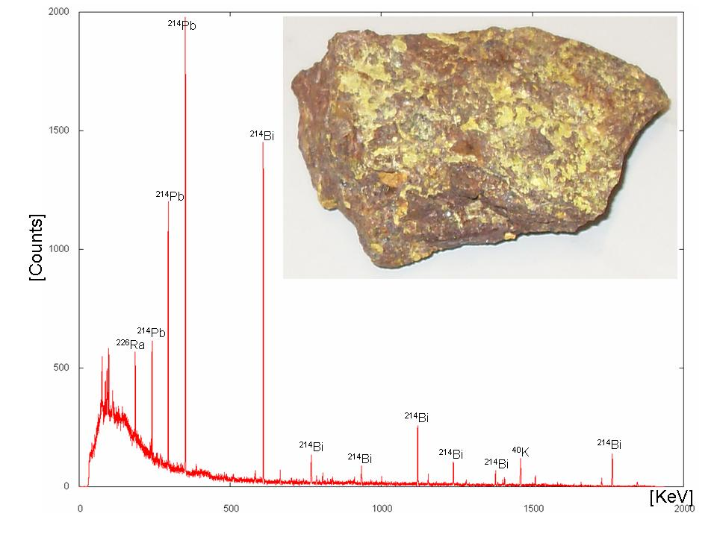
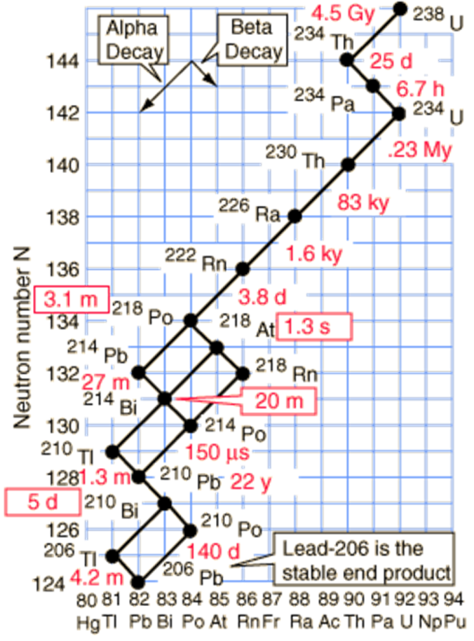
g-ray spectrum of ^{nat}U
(99.3% ²³⁸U which decays by a emission )

Slide 7
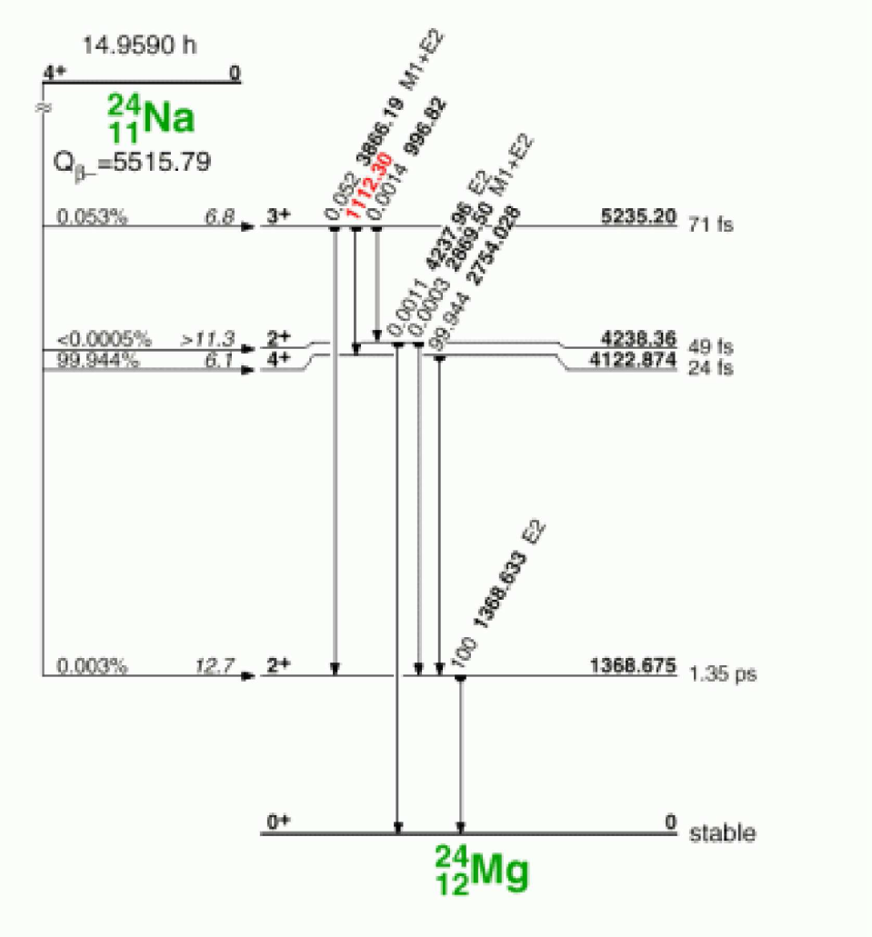
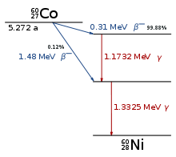
Most β-decay transitions are followed by γ-decay
γ-ray emission from excited states of the daughter nucleus
β⁻

Slide 8
Characteristics of γ decay
> Wavelength for a γ ray of 1 MeV
1 MeV = 1.602·10⁻¹³ J h = 6.626·10⁻³⁴ Js
E = hν λν = c →
λ = 1240 fm
for a nucleus of mass A = 100, the radius is R ≈ 6 fm
> Energy Width Γ of an excited nuclear state
If the state lifetime is τ = 1 ps → Γ = 0.66· 10⁻³ eV
(the energy resolution of a Ge detector is ~ 2 keV)

Slide 9
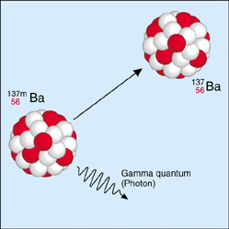
Energia di rinculo di un nucleo (A≈100) che emette raggio γ da 1 MeV
Nucleo di massa M a riposo in uno stato eccitato iniziale
E_{i}, emette un raggio γ e passa ad uno stato finale E_{f}.
Conservazione quantità di moto: il nucleo finale avrà
un certo momento (quantità di moto) di rinculo p_{R} ed
una energia cinetica di rinculo T_{R}.
Conservazione energia e quantità di moto:
E’ quindi p_{R} = p_{γ}. Usando poi la relazione E_{γ} = cp_{γ},

Slide 10
Si scarta quella negativa e si considera l’espansione in serie della radice
La soluzione e’
con
ΔE << Mc², e mantenendo solo i primi tre termini dell’espansione si ottiene,
con una precisione dell’ordine di 10⁻⁴-10⁻⁵
Se ΔE = 1 MeV in un nucleo di massa A ≈ 100.
Mc² ≈ A·10³ = 10⁵ ed il secondo termine vale circa 5 eV cioe’ trascurabile.
E_{γ} = ΔE = E_{i} - E_{f}
N.B.: la risoluzione sperimentale ottenibile con rivelatori gamma è dell’ordine del keV
(per i rivelatori al Ge 2 keV a 1.33 MeV)

Slide 11
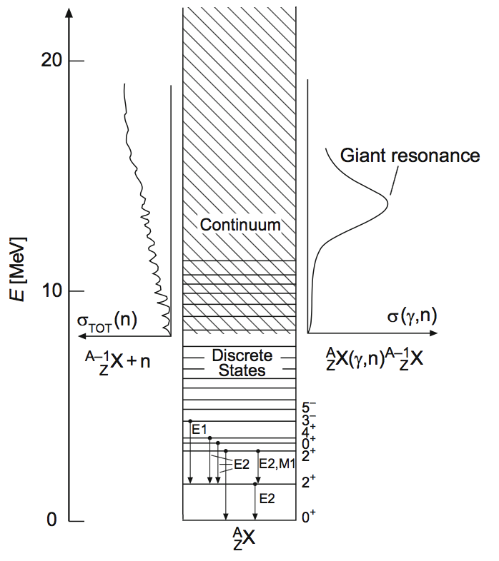
Emission of γ rays
Un nucleo eccitato emette fotoni quando l’energia di eccitazione non è sufficiente a separare un nucleone dal nucleo (circa 7÷8 MeV), e l’unico modo che esso ha per “liberarsi” dell’eccesso di energia è appunto l’emissione di quanti gamma.
Se l’energia di eccitazione è superiore
alla energia di separazione S_{n}
di un nucleone, il nucleo si può diseccitare
per via elettromagnetica se l’emissione
di un nucleone è vietata da regole di
conservazione della parità e/o
momento angolare.
S_{n}

Slide 12
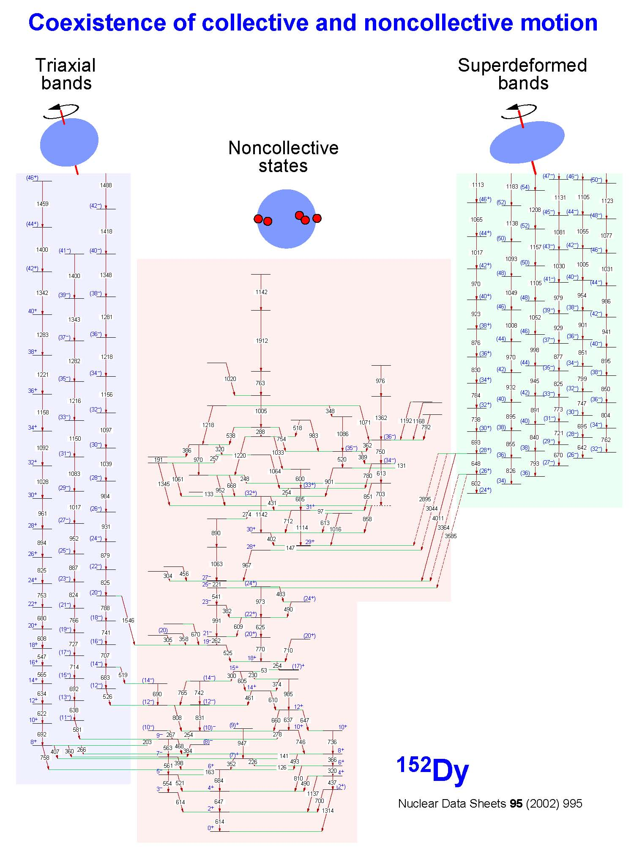
Emission of γ rays
Un nucleo eccitato emette fotoni quando l’energia di eccitazione non è sufficiente a separare un nucleone dal nucleo (circa 7÷8 MeV), e l’unico modo che esso ha per “liberarsi” dell’eccesso di energia è appunto l’emissione di quanti gamma.
Se l’energia di eccitazione è superiore
alla energia di separazione S_{n}
di un nucleone, il nucleo si può diseccitare
per via elettromagnetica se l’emissione
di un nucleone è vietata da regole di
conservazione della parità e/o
momento angolare.
≈ 20 MeV
The γ decay pattern tells immediately
the nature of the excited structure:
Regular rotational-like pattern → deformed nucleus
Irregular anc complex pattern → spherical nucleus
Esempio di un nucleo (¹⁵²Dy) dove gli stati eccitati arrivano ad avere energie di 20 MeV e momenti angolari di 60 ћ

Slide 13
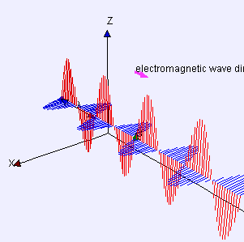
Emission of γ rays from electrodynamics
The nucleus is a collection of moving charges
which can induce magnetic/electric fields
electromagnetic wave direction

Slide 14
Caratteristiche della radiazione γ
(vedi elettromagnetismo !!!!)
La radiazione elettromagetica può essere generata da:
  Una carica oscillante che causa un’oscillazione del campo elettrico:
  si parla di radiazione elettrica (E)
  Una corrente o un momento magnetico che variano nel tempo dando origine a un campo magnetico oscillante: si parla in questo caso di radiazione magnetica (M)
Il campo elettromagnetico prodotto da cariche e correnti dipendenti dal tempo si può ottenere attraverso uno sviluppo in serie di multipoli caratterizzati dalla distribuzione angolare della radiazione emessa
  Quantisticamente i vari termini dello sviluppo in multipoli corrispondono a diversi valori di momento angolare portato via dal fotone, caratterizzato dal numero quantico L

Slide 15
Caratteristiche della radiazione γ
(vedi elettromagnetismo !!!!)
Il tipo di radiazione (E o M) e la multipolarità sono il risultato di diversi tipi di “oscillazioni” del fluido nucleare
  I processi di tipo elettrico sono causati da
  una ridistribuzione della carica elettrica nel nucleo
  I processi di tipo magnetico sono causati da
  una ridistribuzione degli spin e dei momenti angolari orbitali dei nucleoni

Slide 16
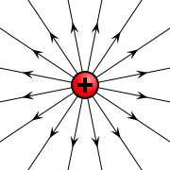
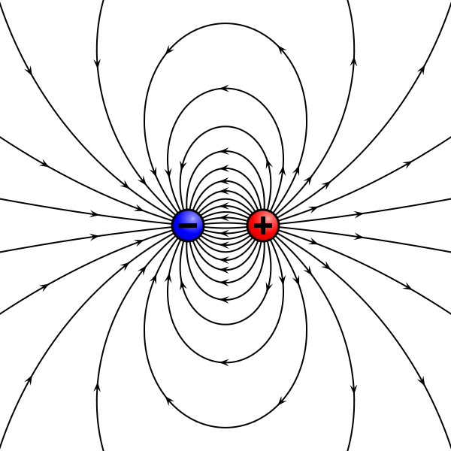
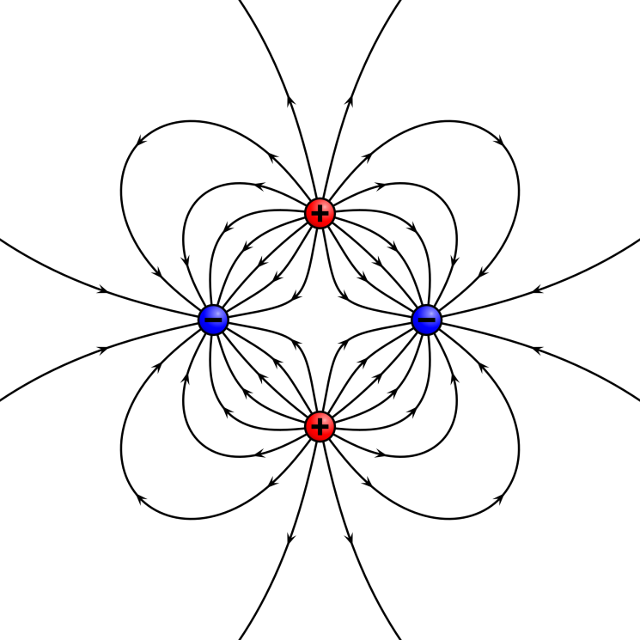
Esempio:
Sviluppo in serie di multipoli per potenziale elettrico
MONOPOLO
DIPOLO
QUADRUPOLO

Slide 17
Emissione di onde E.M.
Approccio semiclassico: si calcola la potenza emessa in forma di onde elettromagnetiche da una sorgente costituita da una distribuzione non stazionaria di cariche e correnti
  Questa sorgente è descrivibile da un densità di corrente variabile nel tempo.
  Si svolgono i calcoli nella zona di radiazione, cioè per punti a distanza
  r >> delle dimensioni della sorgente e
  r >> della lunghezza d’onda della radiazione
  N.B. Queste condizioni sono sicuramente verificate nel caso di
  radiazione gamma emessa nei decadimenti dei nuclei, che hanno energie tipicamente di 1 MeV, quindi lunghezza d’onda:
  molto maggiore delle dimensioni di un nucleo (dell’ordine di qualche fm)
  e molto minore della distanza a cui si osserva la radiazione

Slide 18
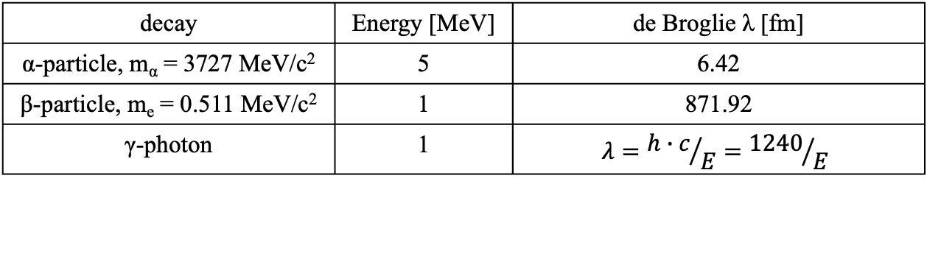
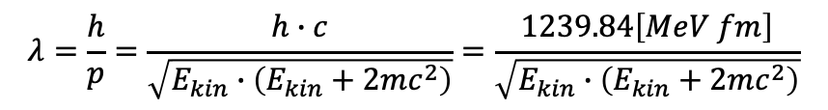
Comparison of α-decay, β-decay and γ-decay
de Broglie wavelength:
$$λ=\frac{h}{p}=\frac{h∙c}{\sqrt{E_{kin}∙\left(E_{kin}+2mc^{2}\right)}}=\frac{1239.84\left[MeV fm\right]}{\sqrt{E_{kin}∙\left(E_{kin}+2mc^{2}\right)}}$$
decay | Energy [MeV] | de Broglie λ [fm]
α-particle, m_{α} = 3727 MeV/c² | 5 | 6.42
β-particle, m_{e} = 0.511 MeV/c² | 1 | 871.92
γ-photon | 1 | $$λ={h∙c}/E={1240}/E$$
For α-particles this dimension is somewhat smaller than the nucleus
and this is why a semi-classical treatment of α-decay is fully successful.
The typical β-particle has a large wavelength λ in comparison to the nuclear size.
A quantum mechanical approach is needed for a full description at all distances.
For γ-decay the wavelength λ ranges from 12400 – 1240 fm (0.1 – 1 MeV).
A quantum mechanical approach approach is needed for a full description at all distances.

Slide 19
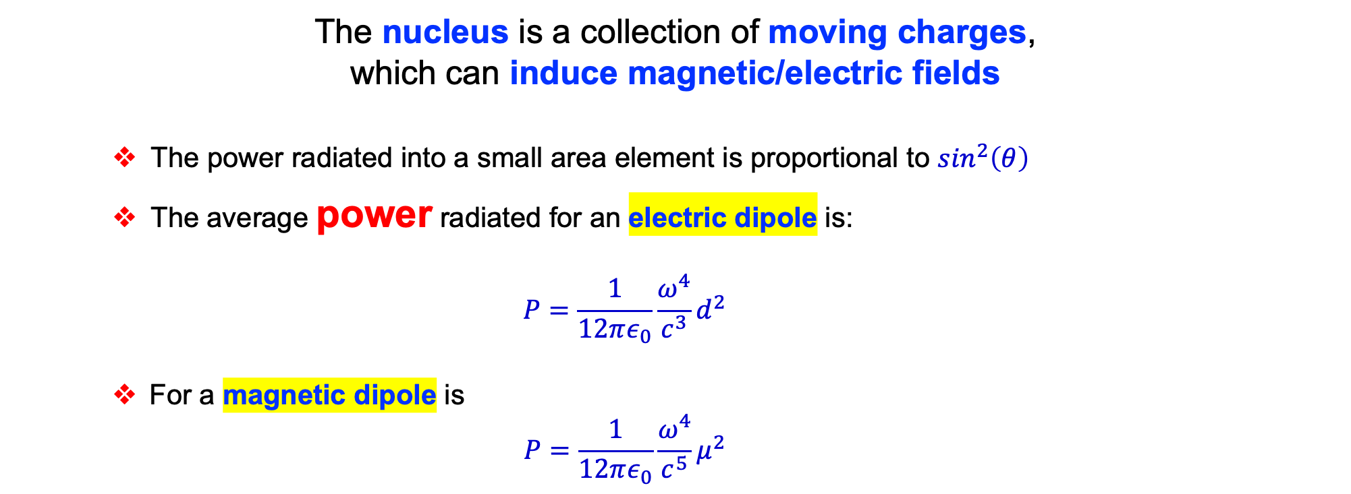
Emission of γ rays from classical electrodynamics
The nucleus is a collection of moving charges,
which can induce magnetic/electric fields
    The power radiated into a small area element is proportional to $\sin^{2}\left(θ\right)$
    The average power radiated for an electric dipole is:
    $$P=\frac{1}{12πε_{0}}\frac{ω^{4}}{c^{3}}d^{2}$$
    For a magnetic dipole is
    $$P=\frac{1}{12πε_{0}}\frac{ω^{4}}{c^{5}}μ^{2}$$
In general, for a σL multipolarity:
σ = E or M
= amplitude of the oscillation
of momentum L
(electric or magnetic)

Slide 20
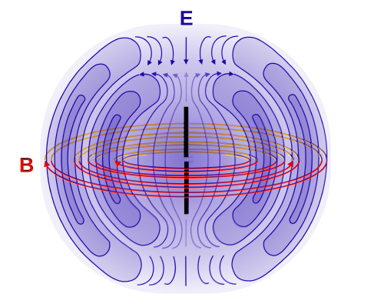
Electric/magnetic dipoles
Electric and magnetic dipole fields have opposite parity:
Magnetic dipoles have even parity and electric dipole fields have odd parity.
$$⇒ π\left(ML\right)={\left(−1\right)}^{L+1} and π\left(EL\right)={\left(−1\right)}^{L}$$

Slide 21
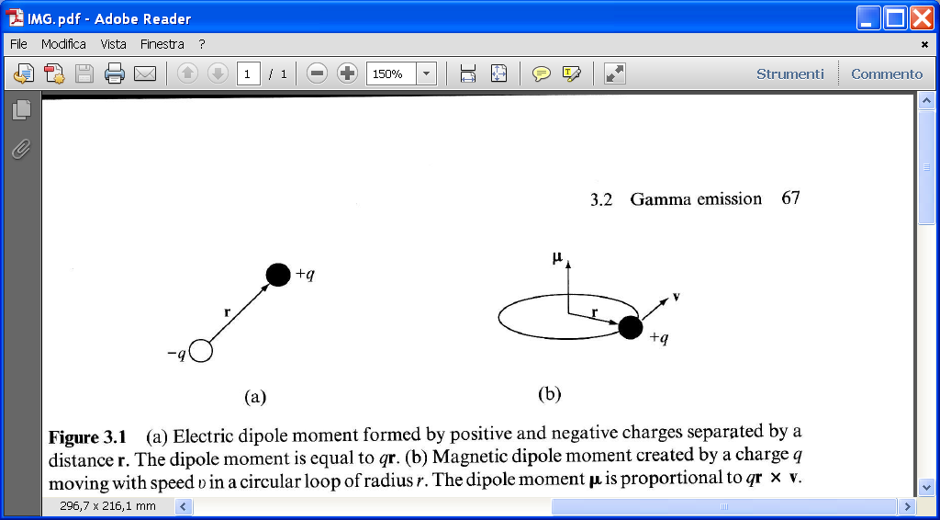
REMINDER
Operazione di parità:
r → - r
Due possibilità per la funzione d’onda
Ψ(- r) = Ψ(r) parita’ positiva
Ψ(- r) = -Ψ(r) parita’ negativa
Parita’ per il campo elettromagnetico:
a) transizioni elettriche EL parita’ (-)^{L}
b) transizioni magnetiche ML parita’ (-)^{L+1}
Esempio: Dipolo (L = 1)
a) elettrico
b) magnetico
Invertendo gli assi,
r → - r e quindi d → -d
parita’ negativa ( per L = dispari)
Invertendo gli assi,
  r → - r, v → - v e quindi m → m
  parita’ positiva (per L = dispari)

Slide 22
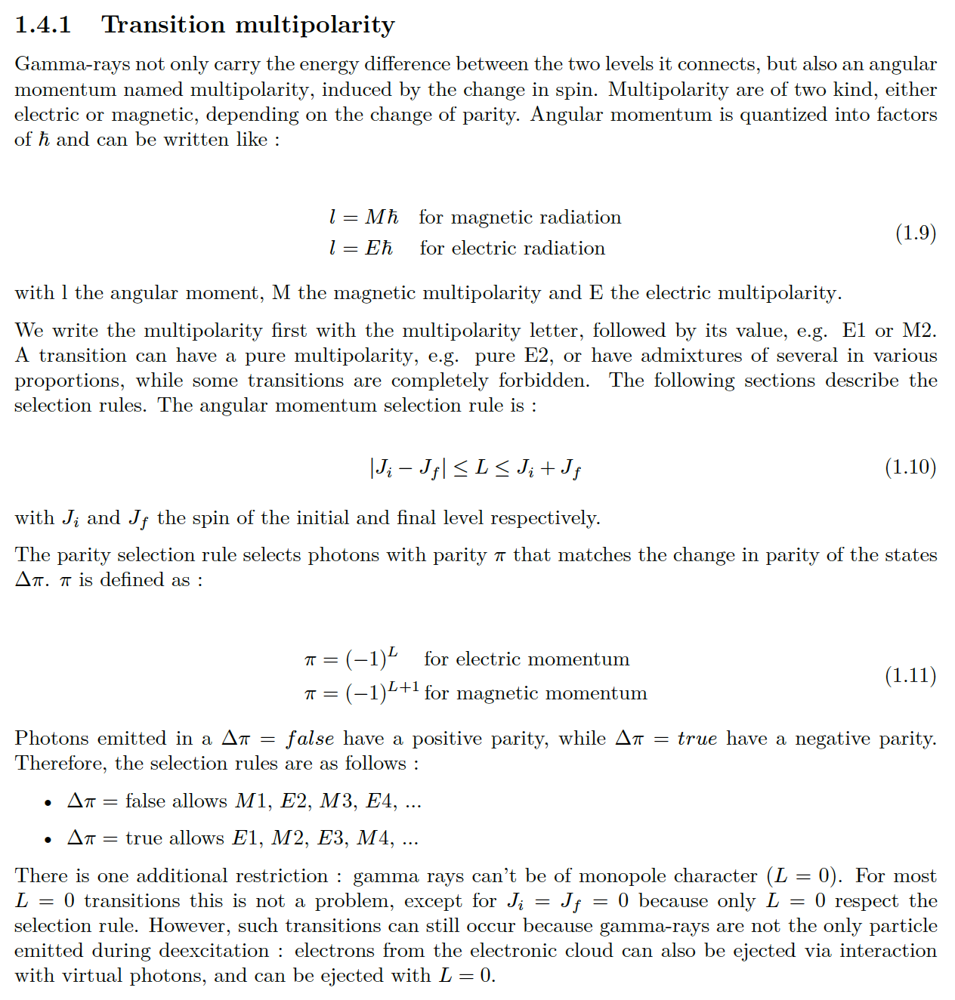

Slide 23
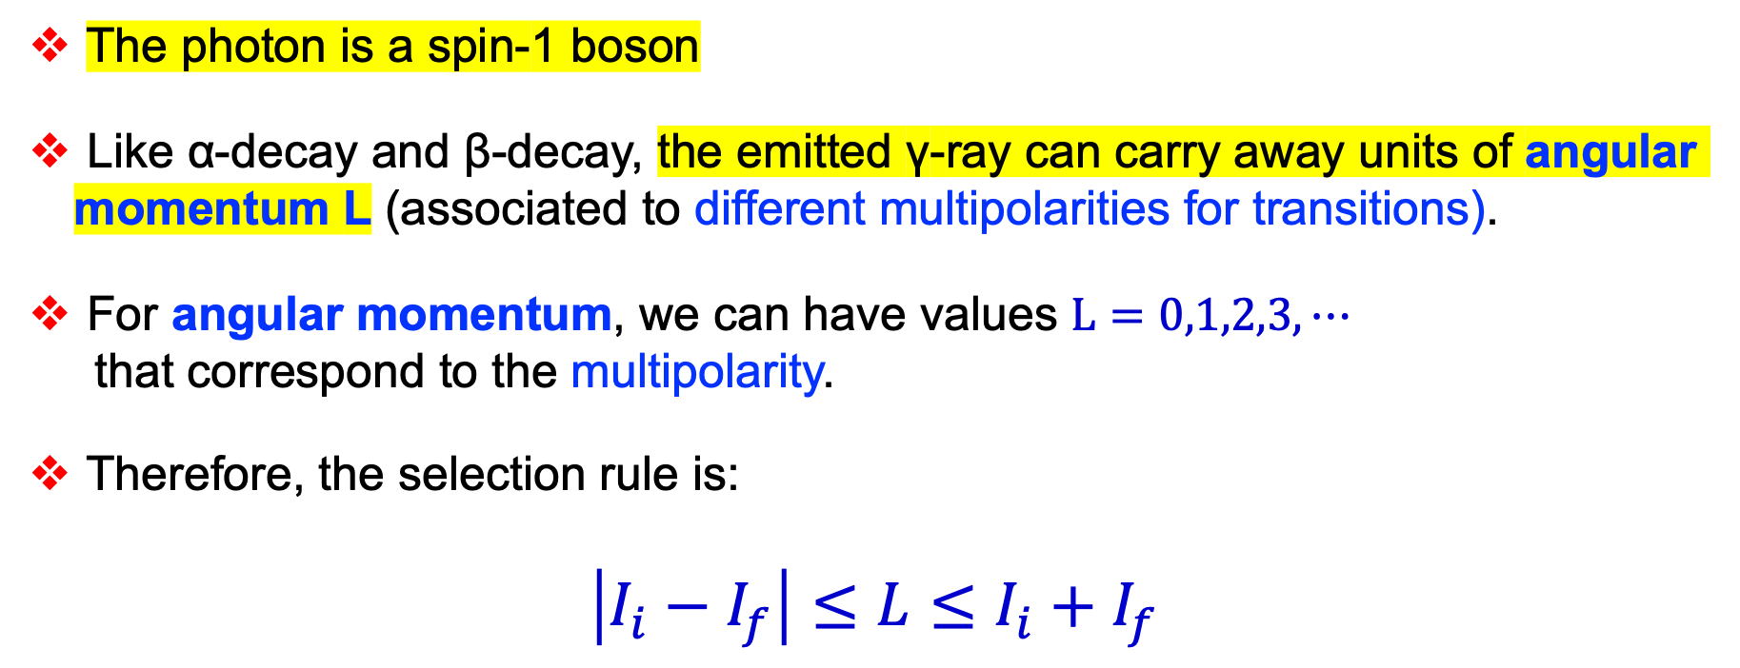

Angular momentum in γ-decay
The photon is a spin-1 boson
Like α-decay and β-decay, the emitted γ-ray can carry away units of angular momentum L (associated to different multipolarities for transitions).
For angular momentum, we can have values $L=0,1,2,3,⋯$
that correspond to the multipolarity.
Therefore, the selection rule is:
$$\left|I_{i}−I_{f}\right|≤L≤I_{i}+I_{f}$$
$$L⩾1$$
N.B. Since the photon carries spin 1, the minimum multipolarity is 1, and
Single γ emission is forbidden for a transition between two I = 0 states
0 → 0 transitions can only occur via internal conversion (emitting an electron)
or via the emission of more than one γ (very rare – second order process)

Slide 24
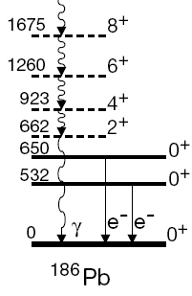
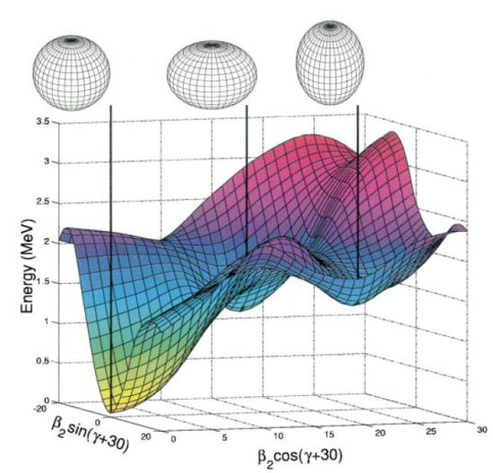
L’ emissione di un singolo fotone con L = 0 è proibita
Distribuzione elettrica di monopolo (E0):
corrisponde ad una distribuzione statica di carica del nucleo che non varia nel tempo
e non produce radiazione
ρ Monopolo elettrico E0
Distribuzione magnatica di monopolo (M0):
il momento magnetico di monopolo non esiste
E ~ 1/r²
Superficie di
energia potenziale nucleare
spherical
oblate
prolate
In alcuni nuclei (ad esempio ⁶⁸Ni, ⁹⁰Zr, ¹⁸⁶Pb)
il primo stato eccitato ha spin e parità I^{π} = 0⁺
Questo stato NON puo’ decadere gamma
Puo’ decadere per conversione interna
(o decadimento 2γ, molto raro)

Slide 25
To Summarize
Radiazione elettromagnetica: e’ costituita da campi elettrici e magnetici oscillanti
carica oscillante → E oscillante → B oscillante
momento o corrente oscillante → B oscill. → E oscill.
Radiazione tipo E
Radiazione tipo M
Momento angolare e parita’: conservazione tra sistema radiante e campo di radiazione (fotone)
Fotone: momento angolare L (L > 0)
(non esistono fotoni con L = 0)
L = 1 dipolo
L = 2 quadrupolo
L = 3 ottupolo
L = 4 esadecapolo
Generica radiazione:
EL o ML
(E1, E2,….) (M1, M2, …)
Se I_{i} e I_{f} sono i momenti angolari
degli stati nucleari iniziali e finali
e quindi

Slide 26
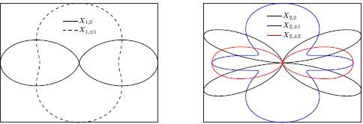




Characteristics of multipolarity
L = 1
L =2
L | multipolarity | π(EL) / π(ML) | angular distribution
1 | dipole | -1 / +1
2 | quadrupole | +1 / -1
3 | octupole | -1 / +1
4 | hexadecapole | +1 / -1
...
$$E_{γ}=E_{i}−E_{f}$$
by placing a detector at different angles, it is possible to determine the multipolarity of the radiation
(the intensity of the emitted radiation is measured at (θ,φ))
$$\left|I_{i}−I_{f}\right|≤L≤I_{i}+I_{f}$$
$$∆π\left(Eℓ\right)={\left(−1\right)}^{L}$$
$$∆π\left(Mℓ\right)={\left(−1\right)}^{L+1}$$

Slide 27



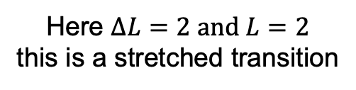
Examples (considering multipolarity only)
2
3
L
L
0
2
$$\left|2−0\right|≤L≤2+0$$
$$\left|3−2\right|≤L≤3+2$$
Here $ΔL=2 and L=2$
this is a stretched transition
Here $ΔL=1 but L=1,2,3,4,5$
and the transition can be a mix of 5 multipolarities

Slide 28

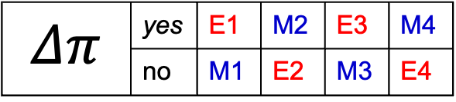


Possible Multipolarities considering also parities of states
$E_{γ}, L, Δπ$
Electromagnetic transitions:
$$Δπ \left(electric\right)= {\left(−1\right)}^{L}$$
$$Δπ \left(magnetic\right)= {\left(−1\right)}^{L+1}$$
$$Δπ$$ | yes | E1 | M2 | E3 | M4
 | no | M1 | E2 | M3 | E4

Slide 29
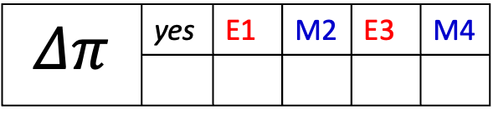



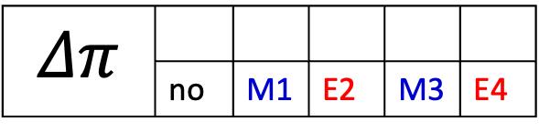
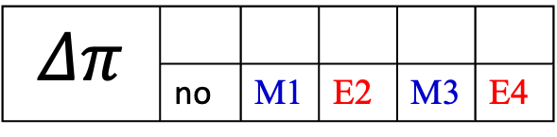



Examples (considering multipolarity and parity)
2⁺
3⁺
3⁺
L
L
L
0⁺
2⁻
2⁺
$$\left|2−0\right|≤L≤2+0$$
$$\left|3−2\right|≤L≤3+2$$
$$\left|3−2\right|≤L≤3+2$$
$$L=2 and no change in parity$$
Here $ΔL=1 but L=1,2,3,4,5$
Here $ΔL=1 but L=1,2,3,4,5$
$$Δπ$$ | yes | E1 | M2 | E3 | M4
 | no | M1 | E2 | M3 | E4
$$Δπ$$ | yes | E1 | M2 | E3 | M4
 | no | M1 | E2 | M3 | E4
$$Δπ$$ | yes | E1 | M2 | E3 | M4
 | no | M1 | E2 | M3 | E4
mixed E1,M2,E3,M4,E5
mixed M1,E2,M3,E4,M5
In general, only the lowest 2 multipoles compete

Slide 30
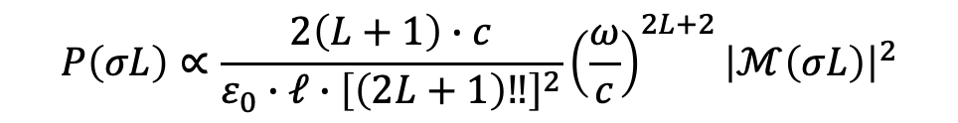




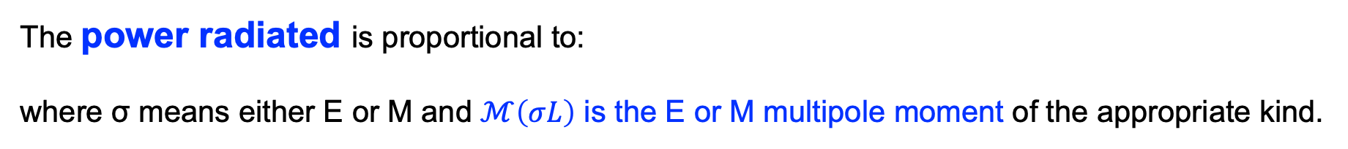
Characteristics of multipolarity
L = 1
L =2
L | multipolarity | π(EL) / π(ML) | angular distribution
1 | dipole | -1 / +1
2 | quadrupole | +1 / -1
3 | octupole | -1 / +1
4 | hexadecapole | +1 / -1
...
$$E_{γ}=E_{i}−E_{f}$$
$$\left|I_{i}−I_{f}\right|≤L≤I_{i}+I_{f}$$
$$∆π\left(Eℓ\right)={\left(−1\right)}^{L}$$
$$∆π\left(Mℓ\right)={\left(−1\right)}^{L+1}$$
$$P\left(σL\right)∝\frac{2\left(L+1\right)∙c}{ε_{0}∙ℓ{∙\left[\left(2L+1\right)‼\right]}^{2}}{\left(\frac{ω}{c}\right)}^{2L+2}{\left|ℳ\left(σL\right)\right|}^{2}$$
The power radiated is proportional to:
where σ means either E or M and $ℳ\left(σL\right)$ is the E or M multipole moment of the appropriate kind.

Slide 31
Probabilitàdi transizione
Se dividiamo la potenza irraggiata per l’energia del fotone otteniamo
la probabilità di emissione del fotone (cioè, la costante di decadimento λ)
Numero fotoni
per unità di tempo
Probabilità di
transizione ridotta
Per calcolare la probabilità di transizione ridotta B(σL), cioè gli elementi di matrice
degli operatori di multipolo tra lo stato iniziale e finale, occorre conoscere la
funzione d’onda nucleare coinvolta nella transizione (e questo e’ difficile).
Approccio semplice:
Descriviamo il nucleo mediante il modello a shell (a particelle indipendenti)
ed assumiamo che la transizione sia dovuta ad un protone singolo che passa da uno stato di modello a shell ad un altro.
B(σL) dipende non solo dalla multipolarità della radiazione ma anche dal momento angolare degli stati (iniziale e finale) coinvolti.
Dopo alcune ragionevoli approssimazioni si arriva alle Stime di Weisskopf per B(σL)

Slide 32
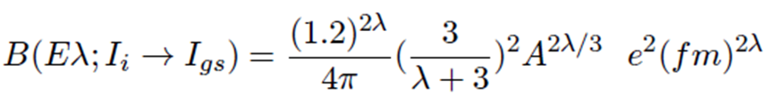
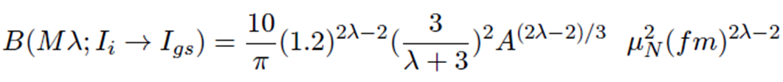
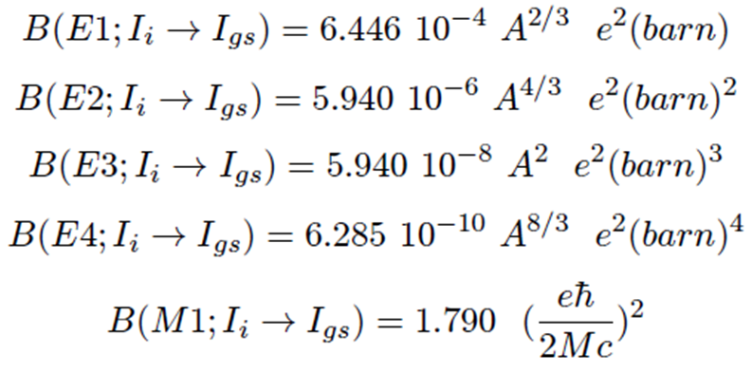
Single particle transition (Weisskopf estimate)
For the first few values of λ, the Weisskopf estimates (Weisskopf units) are
1 Weisskopf unit (W.u.) = one nucleon only involved in the excitation

Slide 33
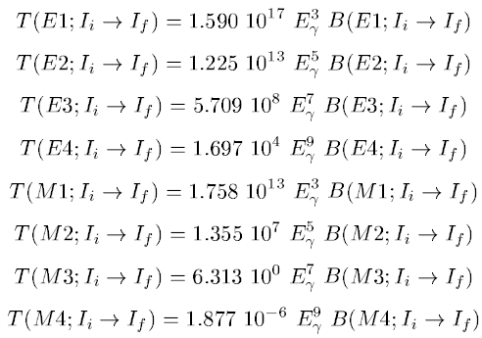
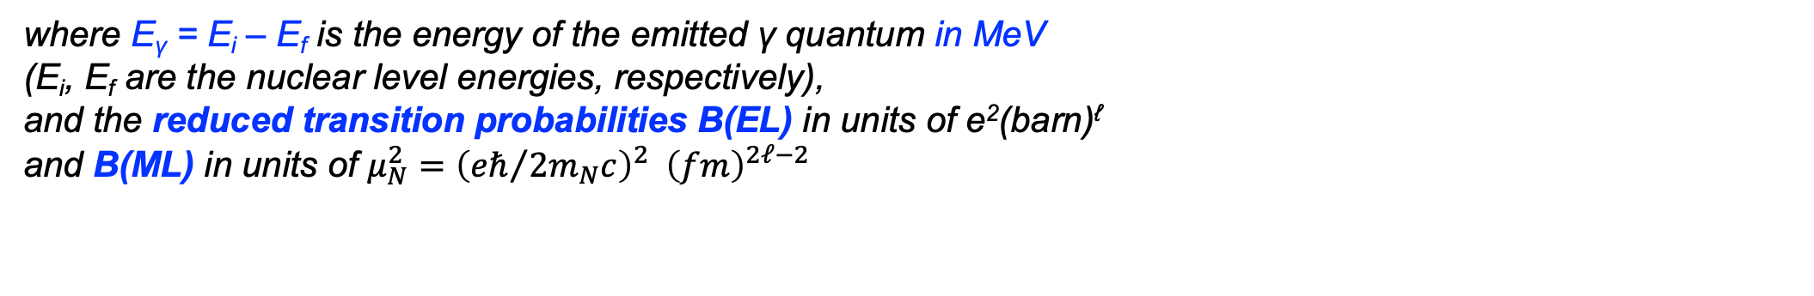
Probability of emission of electromagnetic radiation T(E/ML)
They depend on E_{γ} and A
E1 dominated over M1
by 4 orders of magnitudes !!!
where E_{γ} = E_{i} – E_{f} is the energy of the emitted γ quantum in MeV
(E_{i}, E_{f} are the nuclear level energies, respectively),
and the reduced transition probabilities B(EL) in units of e²(barn)^{ℓ}
and B(ML) in units of $μ_{N}^{2}={\left({eℏ}/{2m_{N}c}\right)}^{2} {\left(fm\right)}^{2ℓ−2}$

Slide 34
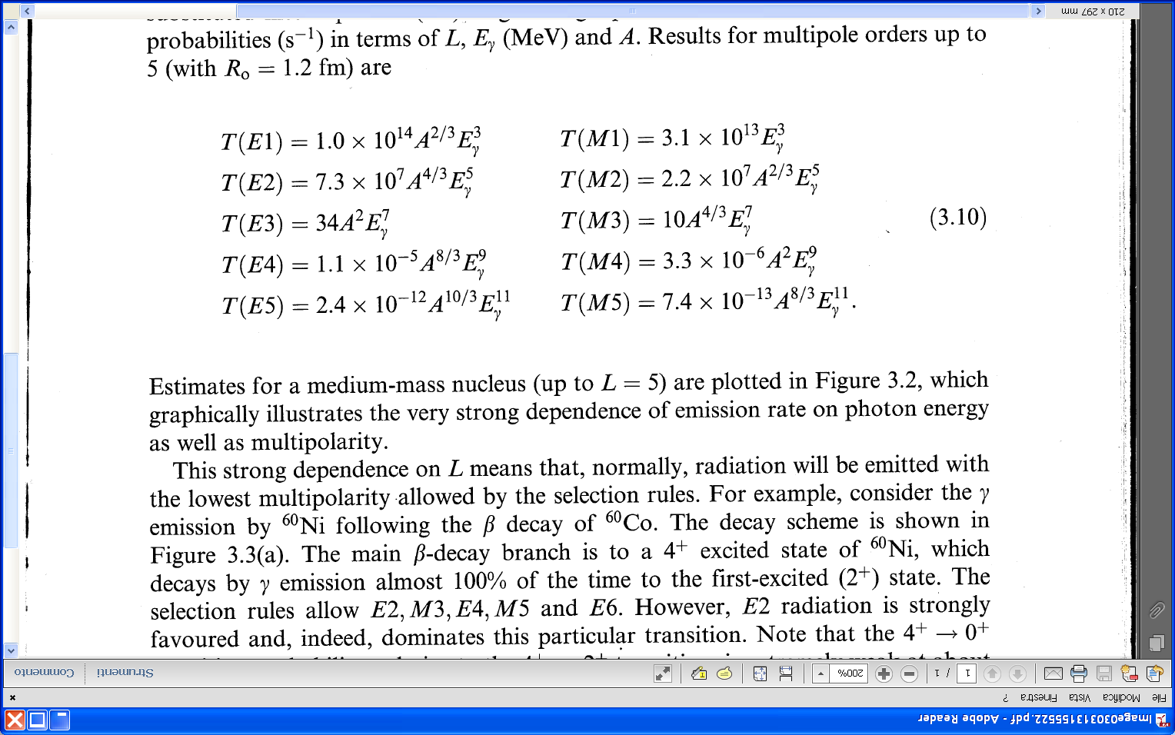
Transizioni di tipo elettrico
E1
(L = 1)
Transizioni di tipo magnetico
ħω = E_{γ},

Slide 35
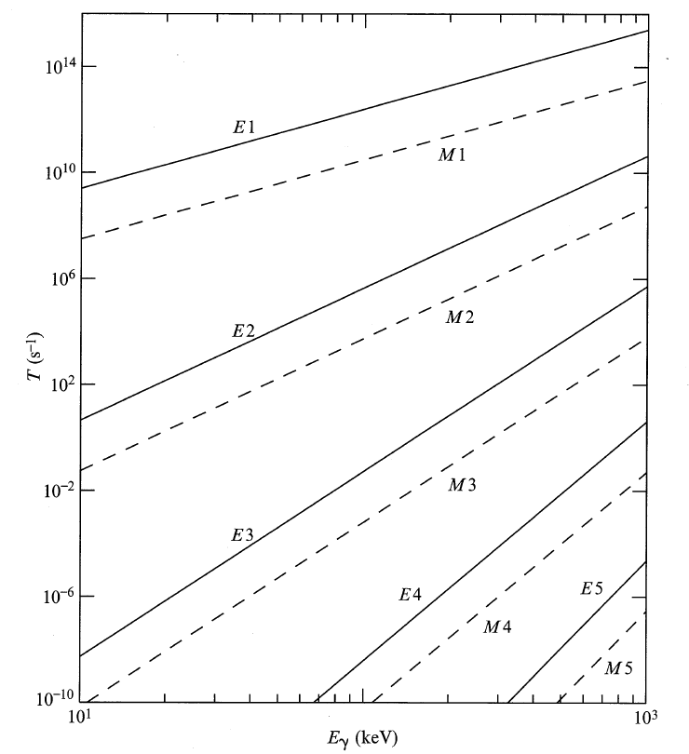
Stime di Weisskopf delle
probabilita’ di transizione γ
E_{γ} = 400 keV
T(E1) > T (E2) ...
T(M1) > T (M2) …
T(EL) > T (ML) …
T si misura in s⁻¹ ed e’
l’inverso della vita media τ
Esempio: E_{γ} di 400 keV
E1 puo’ coesistere con M2, E3,…
Pero’ E1 e’ piu’ probabile di un fattore
~10⁸ rispetto a M2
E2 puo’ coesistere con M3, E4,…
Pero’ E2 e’ piu’ probabile di un fattore
~ 10⁷ rispetto a M3
E_{γ} = 400 keV

Slide 36
Le stime di Weisskopf portano a due importanti conclusioni:
a parità di L, una transizione di tipo magnetico e’ 10² – 10³ volte meno probabile
di una di tipo elettrico (vedi slide precedente)
le multipolarità più basse dominano la transizione.
Aumentando la multipolarità di una unità, la probabilità di transizione diminuisce di un fattore di 10⁴
I valori teorici di Weisskopf sono importanti per un confronto con i valori sperimentali:
Esempio:
- se una probabilità di transizione è diversi ordini di grandezza più piccola
di quello che ci si aspetta da Weisskopf, si può ipotizzare che
le funzioni d’onda iniziali e finali sono molto diverse tra di loro.
- Se invece la probabilità di transizione e molto più grande dei valori di Weisskopf
possiamo concludere che nella transizione sono coinvolte molti nucleoni.
misura dei modi collettivi del nucleo (vibrazioni e rotazioni)
I valori sperimentali ottenuti per le probabilità di transizione sono di solito espressi in B_{sp} (Weisskopf units)

Slide 37
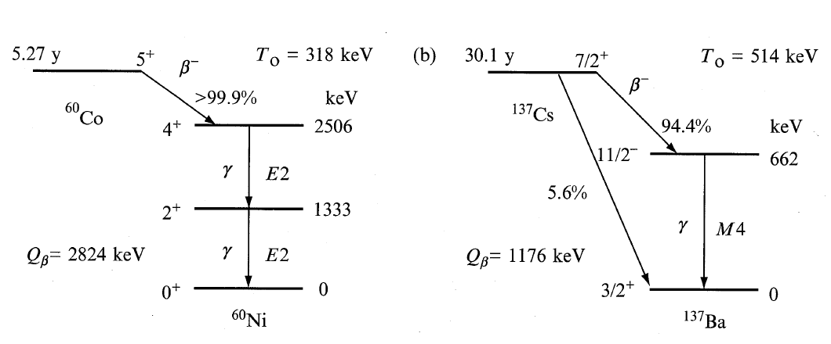
Esempi
Decadimento γ dallo stato 4⁺ allo
stato 2⁺. Le regole di selezione
ammettono E2, M3,E4, M5 ed E6.
La forte dipendenza da L fa si’ che
la transizione di tipo E2 e’ dominante
(in pratica e’ l’unica osservabile)
La transizione diretta 4⁺→ 0⁺ (E4) non
compete con la 4⁺ → 2⁺ (E2) (vedi fig.
slide precedente)
La transizione di più basso L possibile
e’ L = 4. C’e’ un cambio di parità e quindi
e’ di tipo M4.
La probabilita’ di transizione di una M4 e’
pero’ cosi’ bassa che la vita media e’ molto
lunga (isomeri!)
Lo stato 11/2⁻ e’ isomerico con T_{1/2} = 2.5 m

Slide 38
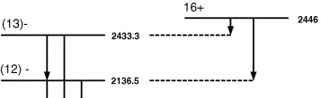
Isomeri
Se l’unico modo di decadere di uno stato eccitato e’ con un raggio γ di alto L, la vita
media dello stato (che di solito è tra i fs e i ns) puo’ essere di secondi, minuti, perfino giorni.
Si ha uno Stato Isomerico
¹¹⁰Ag
¹⁷⁸Hf^{m}
T_{1/2} = 31 y
6⁺
E = 117.7 keV
E3
M4
M5
M4
2⁻
1⁺
E = 1.3 keV
Qui’, oltre al valore alto di L, c’e’ una
grande diversità di struttura (funzione d’onda) degli stati
e quindi la probabilità di transizione e’ molto bassa
T_{1/2} = 235 days
lo stato decade anche β⁻
T_{1/2} = 31 anni!!

Slide 39
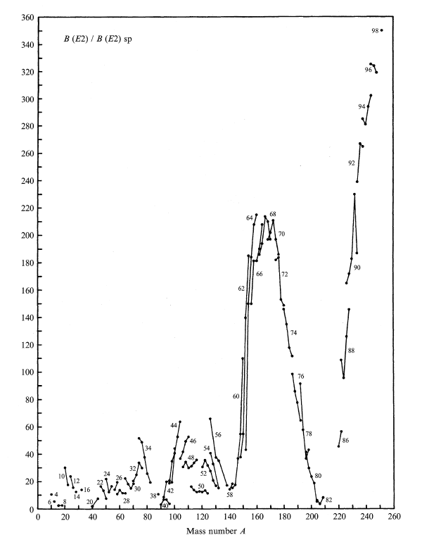
Sperimentalmente
si vede che, in certe regioni
(es. terre rare A = 160-180),
le B(E2) sono molto maggiori di
quelle date dalle stime di Weisskopf
B(E2)_{sp}.
Valori simili alle stime di Weisskopf
si trovano per i nuclei attorno
a quelli doppio magici
(eccitazioni di particella singola)
Stati collettivi: contributo coerente
di molti nucleoni al moto
B(E2) >> B(E2)_{sp}
Stati vibrazionali di quadrupolo nei
nuclei sferici
Nuclei deformati. Deformazione
quadrupolare. Bande rotazionali
B(E2)/B(E2)_{sp}
²⁰⁸Pb
(nucleo doppio magico)

Slide 40
Come si determinano le probabilità di transizione?
Uno dei modi e’ la misura della vita media dello stato che decade gamma.
La vita media τ e’ l’inverso della probabilità di transizione (T o λ)
τ = 1/T
La notazione per la probabilità di transizione
e’ sia T che λ.
Come per il decadimento α e β:
Le vite medie in gioco variano di molti ordini di grandezza, da 10⁻¹⁵ s a vari anni
questo range temporale è una eternità
rispetto al tempo impiegato da un nucleone per attraversare il nucleo ∼4·10 ⁻²² [s]
Ci sono quindi tecniche molto diverse tra loro
per misurare le vite medie degli stati eccitati di un nucleo

Slide 43
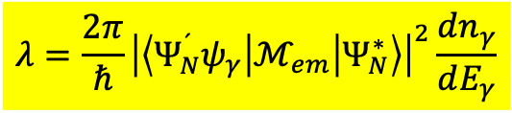
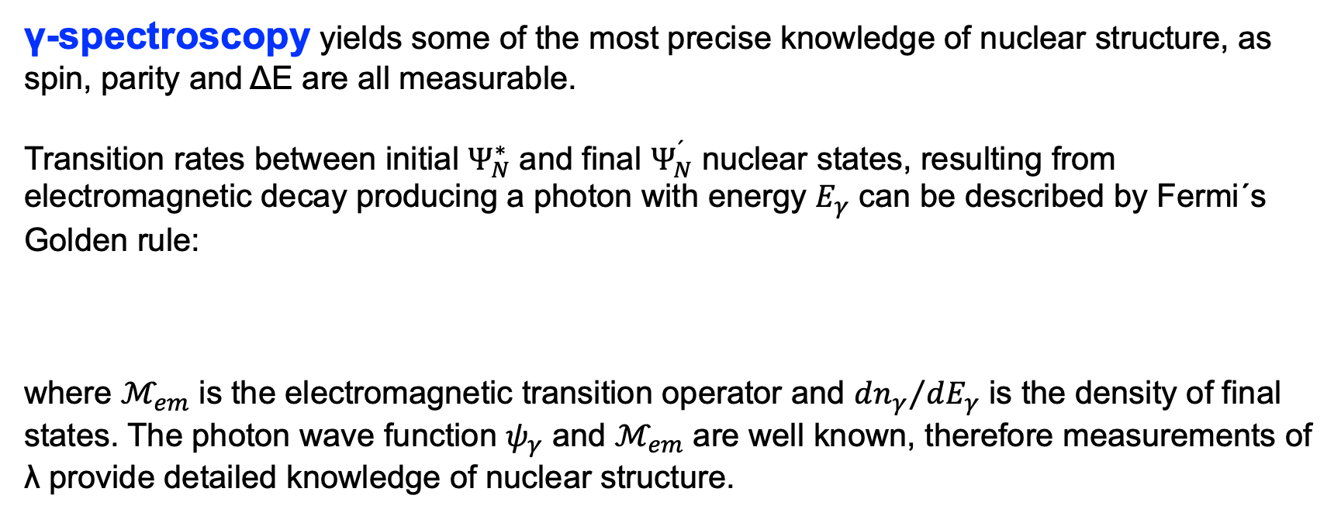
γ decay
γ-spectroscopy yields some of the most precise knowledge of nuclear structure, as spin, parity and ΔE are all measurable.
Transition rates between initial $Ψ_{N}^{∗}$ and final $Ψ_{N}^{´}$ nuclear states, resulting from electromagnetic decay producing a photon with energy $E_{γ}$ can be described by Fermi´s Golden rule:
where $ℳ_{em}$ is the electromagnetic transition operator and ${dn_{γ}}/{dE_{γ}}$ is the density of final states. The photon wave function $ψ_{γ}$ and $ℳ_{em}$ are well known, therefore measurements of λ provide detailed knowledge of nuclear structure.
$$λ=\frac{2π}{ℏ}{\left|\left\langle Ψ_{N}^{´}ψ_{γ} | ℳ_{em} | Ψ_{N}^{∗}\right\rangle \right|}^{2}\frac{dn_{γ}}{dE_{γ}}$$
A γ-decay lifetime is typically 10⁻¹² [s] and sometimes even as short as 10⁻¹⁹ [s]. However, this time span is an eternity in the life of an excited nucleon.
It takes about 4·10 ⁻²² [s] for a nucleon to cross the nucleus.

Slide 44
lezioni GSI internal conversion

Slide 45
